Slide 1
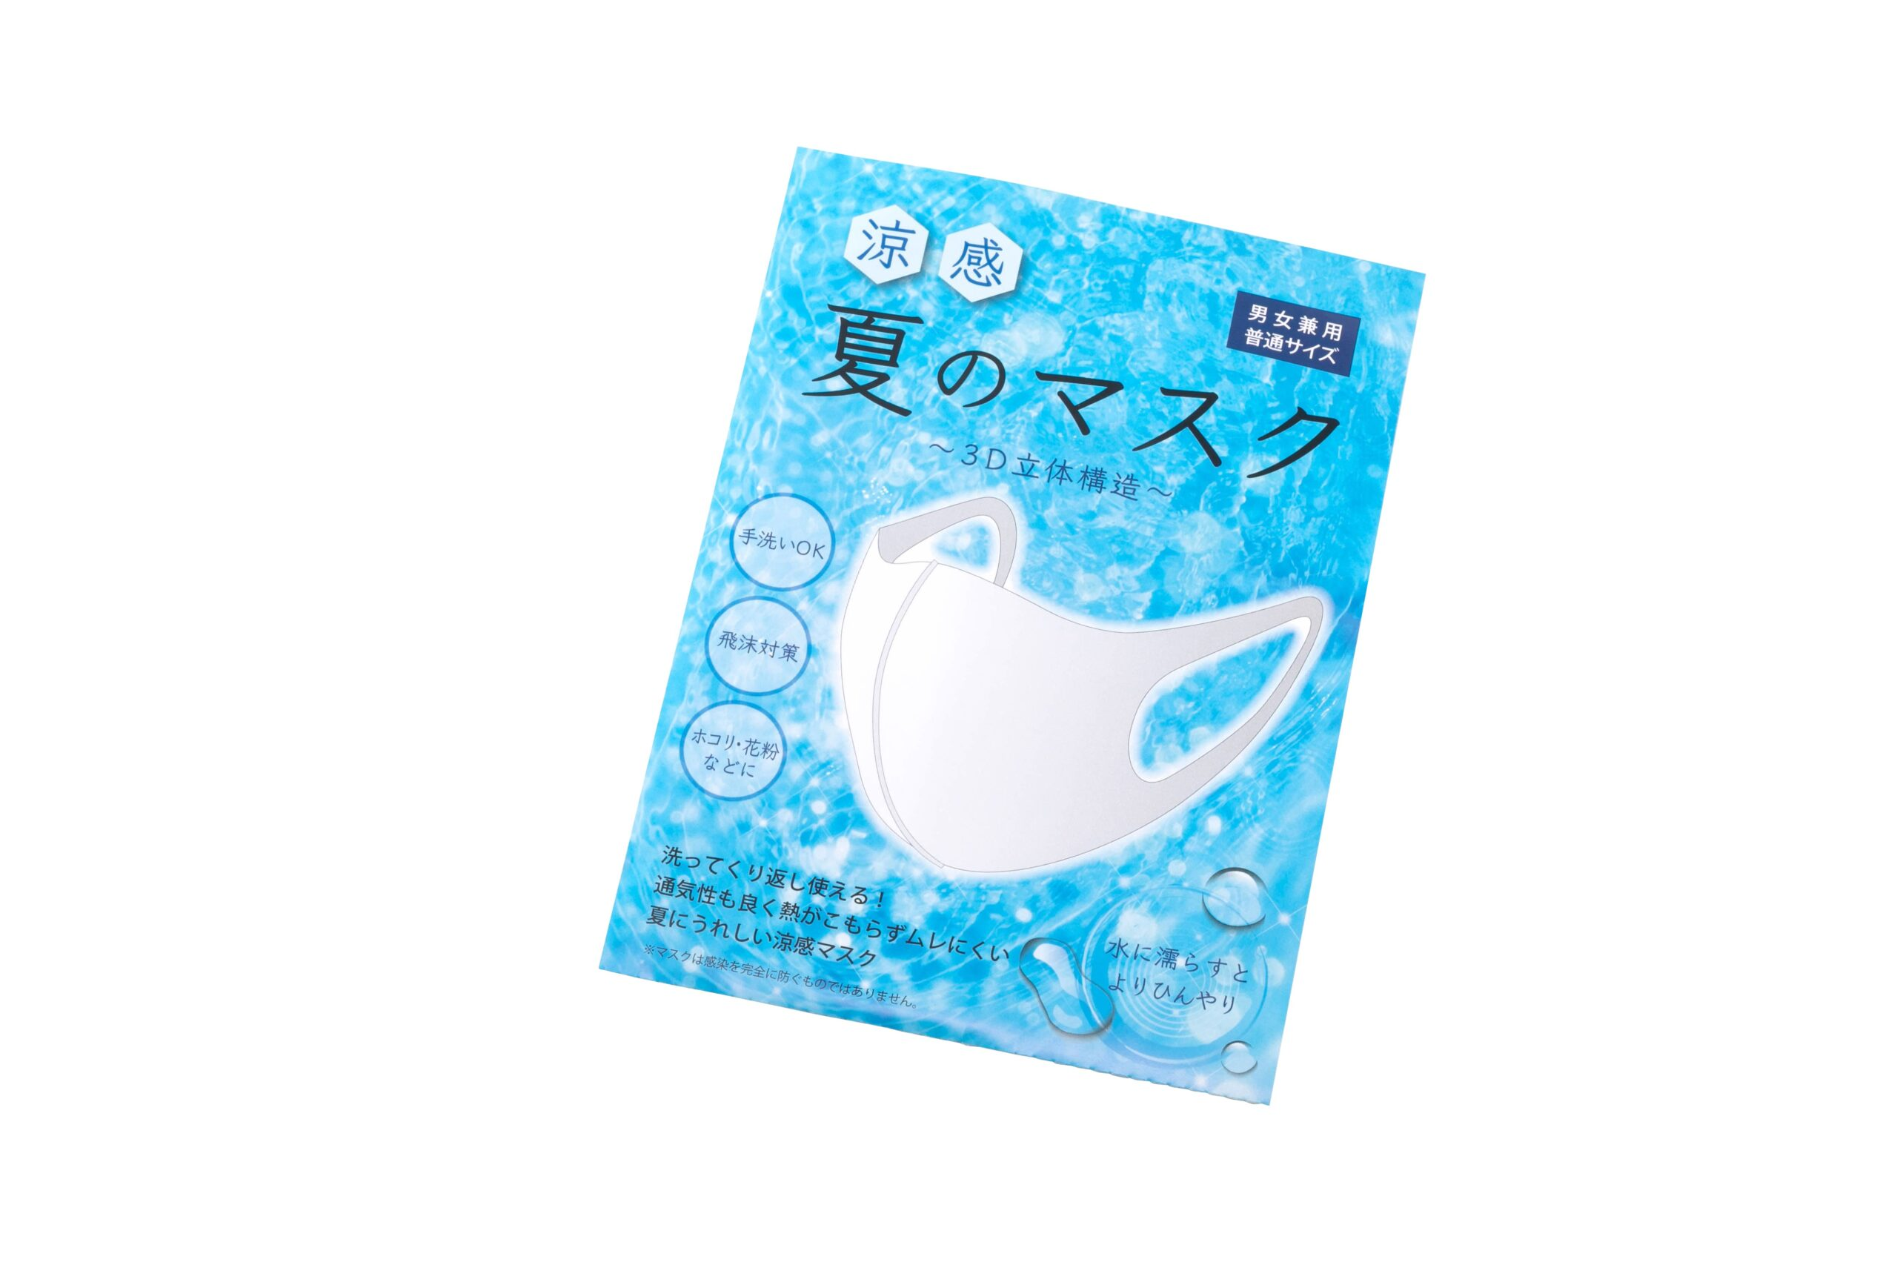
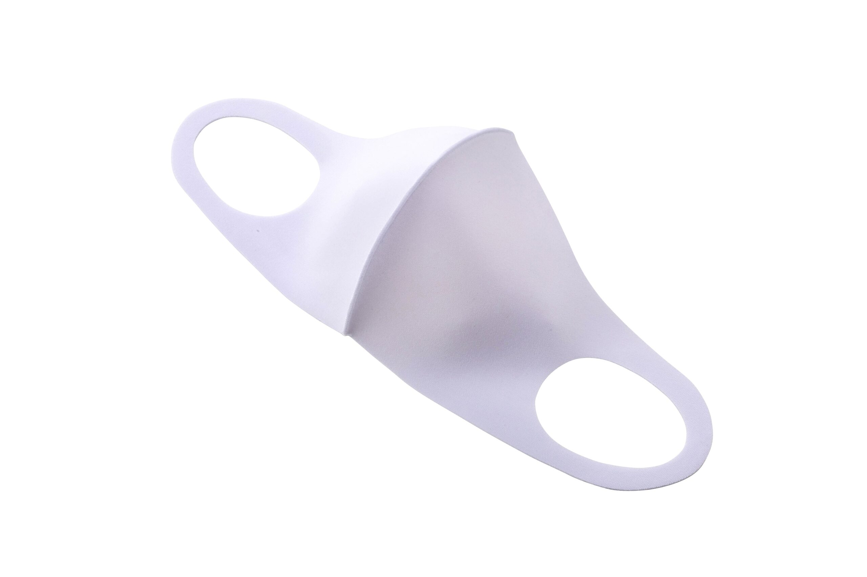
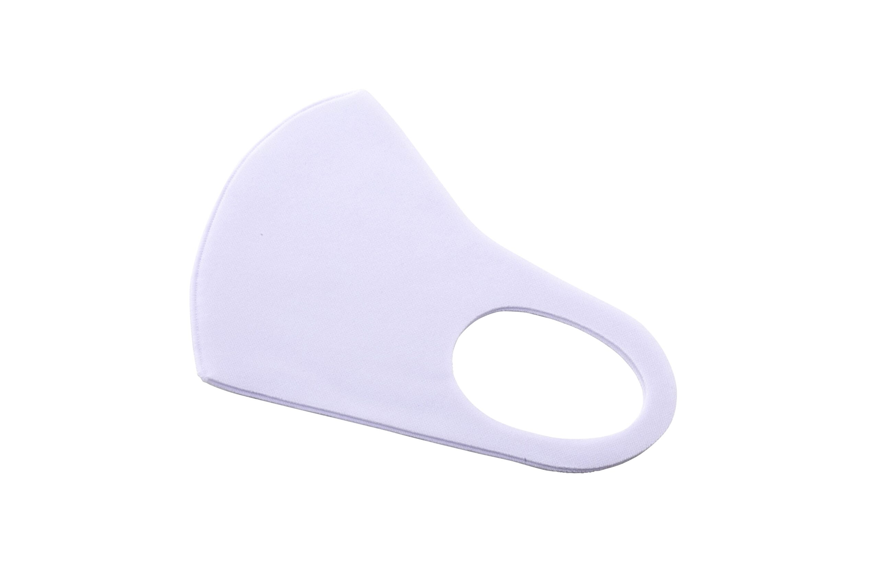
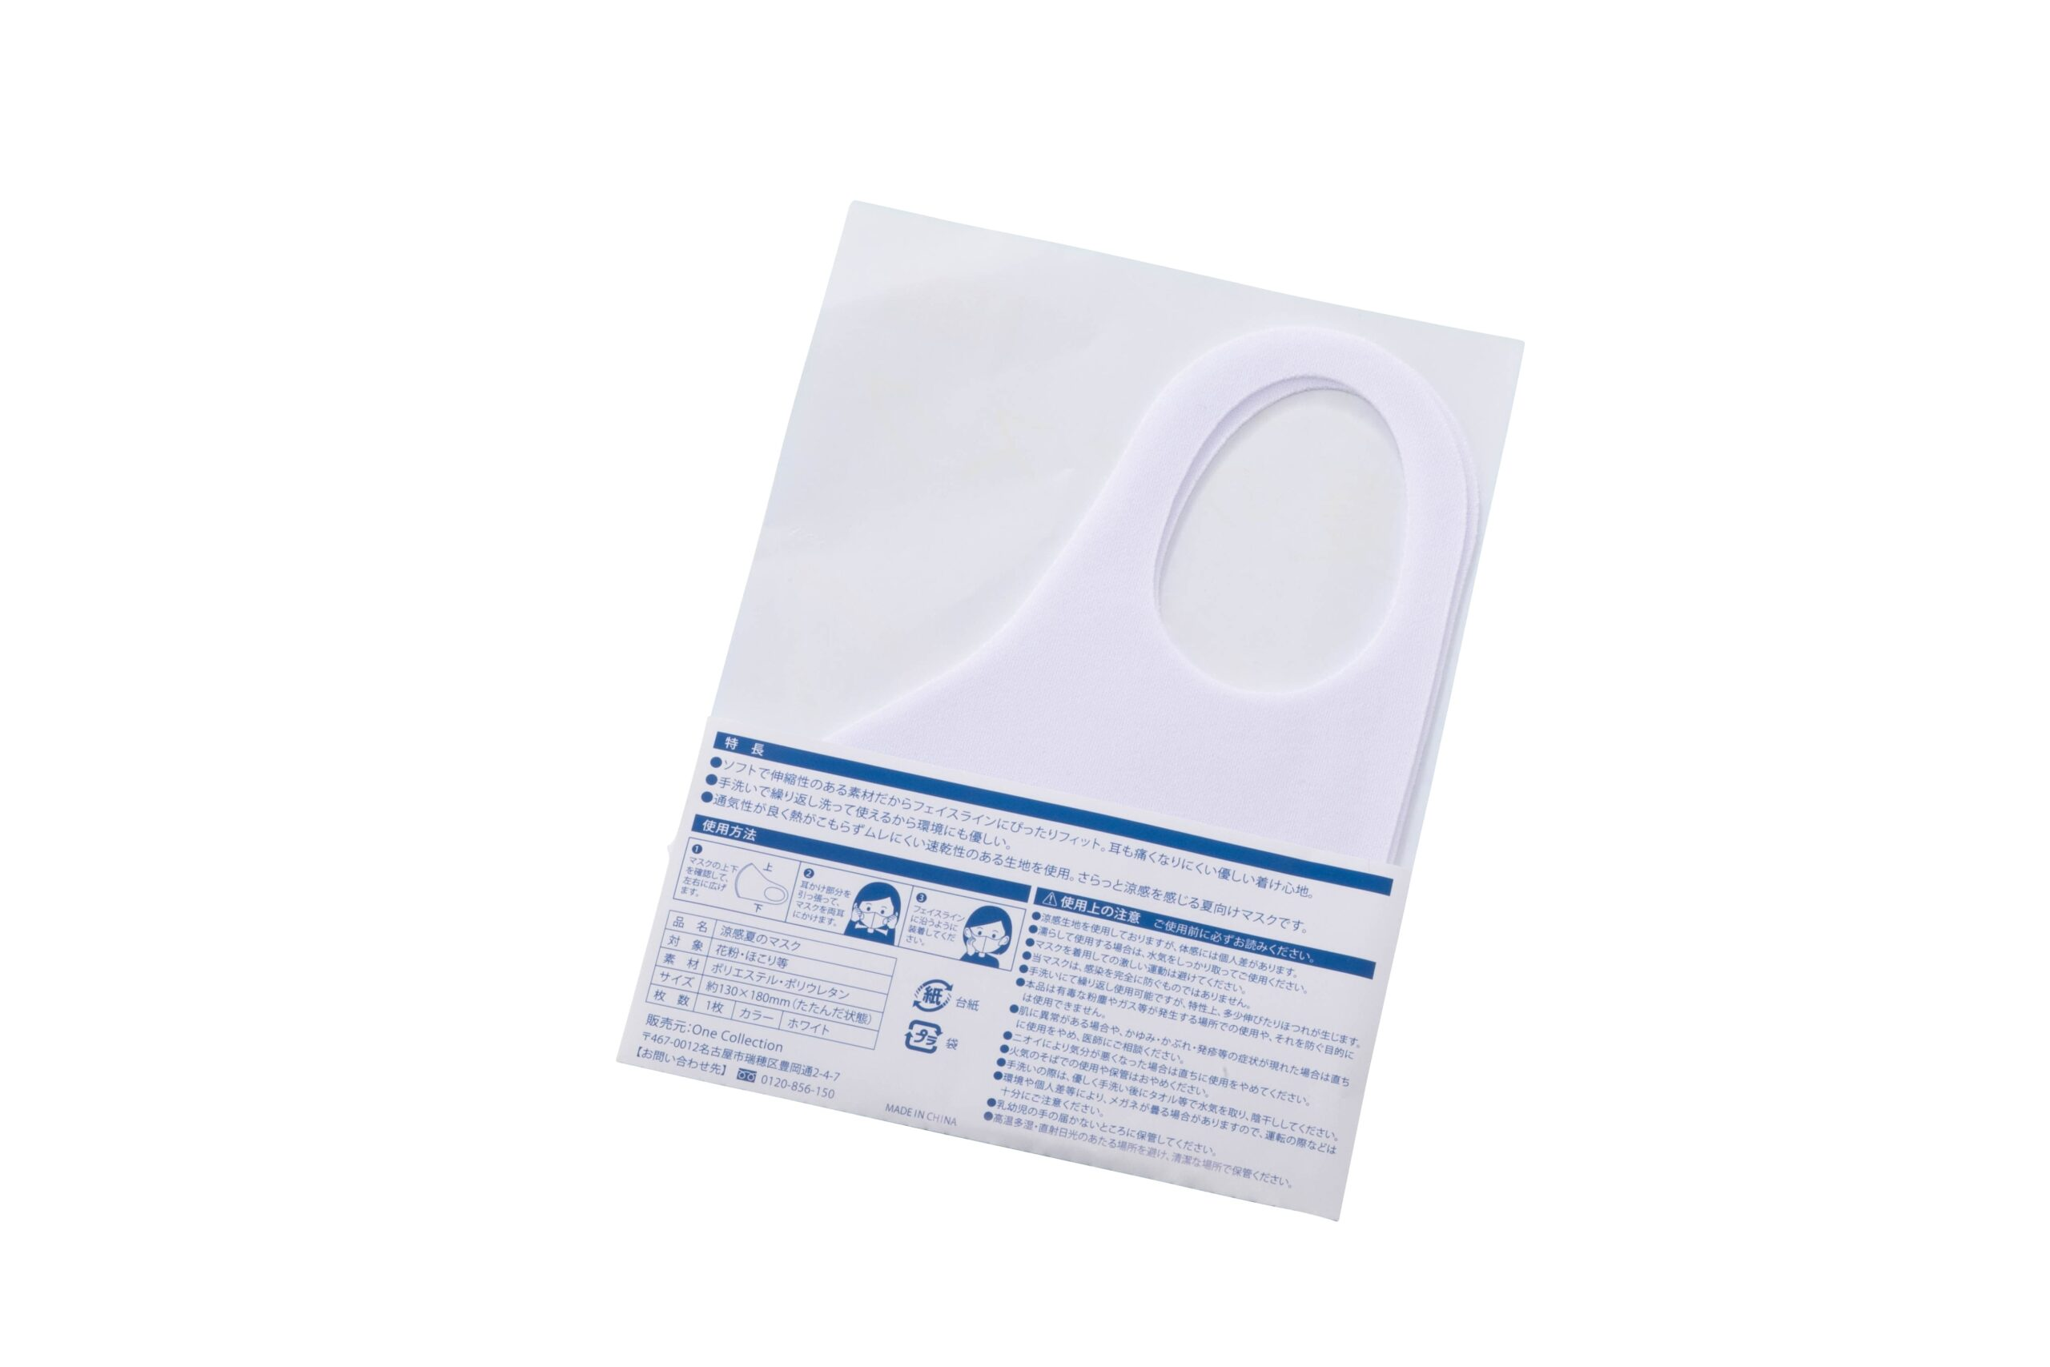
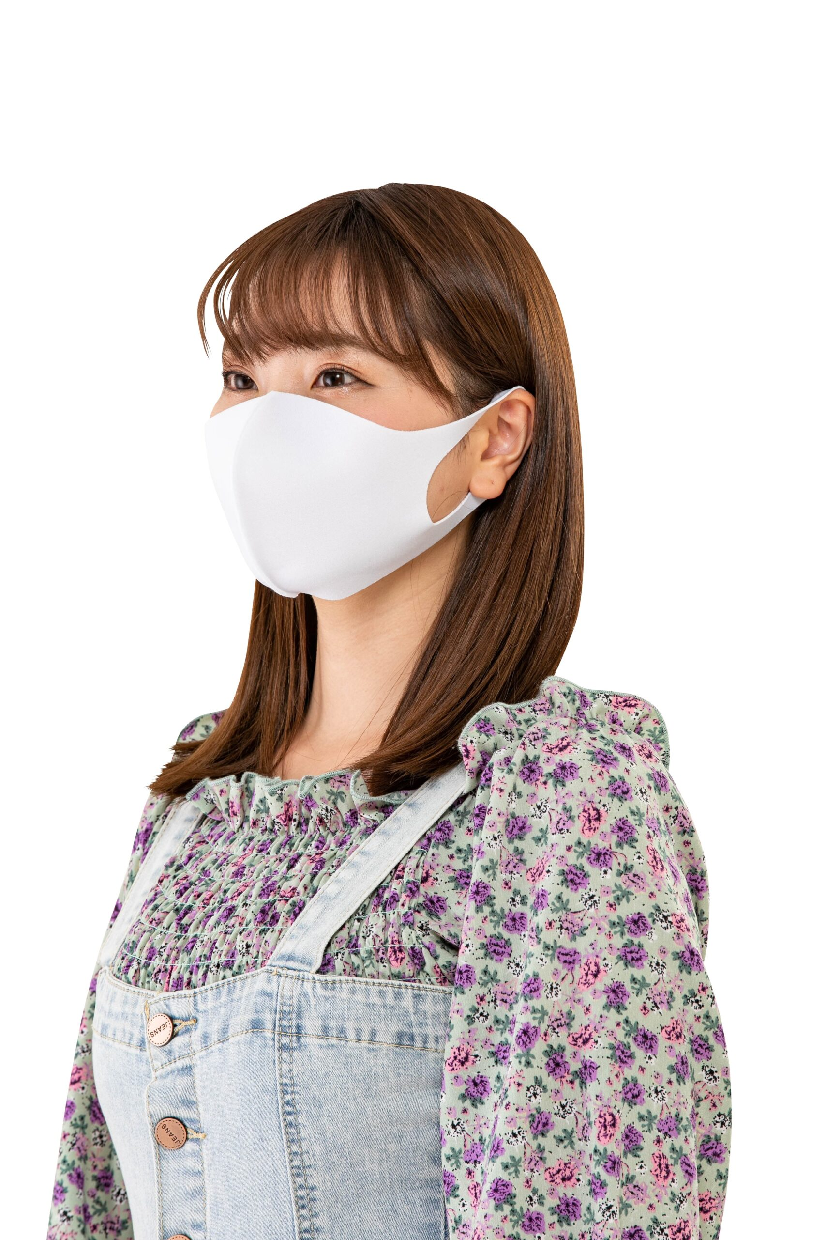
夏のマスク
さらっと涼感を感じる夏向けマスク！
500個から
3D立体構造 洗って繰り返し使える 通気性も良く熱がこもらずムレにくい オリジナルフルカラー印刷可能！ 生地色はホワイト、ブラック、グレーの3色展開 ※涼感生地を使用しておりますが、体感には個人差があります。 ※マスクは感染を完全に防ぐものではありません。
品 番 org460 サイズ 約H130×W180mm 材 質 ポリエステル等 印 刷 1C、フルカラー 外 装 個別PP袋入
校了後約40日～

